Slide 1
觀眾調查前言
《經營博物館：實務手冊》
觀眾照料篇
Notes:
國際科教文組織(UNESCO)下的國際博物館協會(International Council of Museums, ICOM)於2004年出版了《經營博物館：實務手冊》(Running A Museum: A Handbook)，其中強調的是博物館對觀眾的照料。因此，這本書的附本《培訓人員手冊》(Trainer’s Handbook)書中，對規劃培訓課程的第三部分：培訓人員的備忘錄，開宗明義的一句話就是：｢國家政策的決策者與全館的個別館員都必需把觀眾放在博物館的核心，這是博物館的服務與它的資源。」

Slide 2
建立博物館的目的
國家政策的決策者與全館的個別館員都必需把觀眾放在博物館的核心，這是博物館的服務宗旨，也是博物館的資源。
館員職能的專業培訓是博物館對每位館員都應該有的職前與在職必要的訓練。
博物館傳承文化的特殊方式就是將典藏用有利於社會教育的詮釋性展覽給公眾學習，以解決他們生活上的困難與問題。
因此館員典藏管理與展覽評量的培訓是館員職能首要課程，也是館員培訓的第一步。
Notes:
《經營博物館：實務手冊》與附本《培訓人員手冊》兩本書，ICOM專門是為培訓人員使用而撰寫的，類似於學校教育中的教科書與教師手冊的配合。因此在導言中特別提到這兩本書之間的關係：《經營博物館：實務手冊》是培訓的講座課程教科書，而這本《培訓人員手冊》則是如何進行講座課程與工作坊。
事實上，這兩本書是因應聯合國教科文組織下伊拉克文化資產安全保護國際跨政府委員會（Intergovernmental Committee for the Safeguarding of the Cultural Heritage of Iraq）的請求，為伊拉克博物館從業人員所做的準備工作 。這套書的原出版語言是阿拉伯文，2004年阿拉伯版本出刊的同時，立即也有了英文版本。美國博物館協會(AAM)開始，首先給伊拉克的博物館人員用網路上課3個月，之後培訓人員再到伊拉克博物館現場給他們做面對面的課程。所以這套書是伊拉克博物館從業人員的工具書，讓他們了解博物館工作的基本動作，再加上AAM人員到伊拉克開設的面對面課程，還可以讓他們在特殊面向做實作進階的了解，甚至更深層研究上，作為提供指導的參考資料。
這就是我們社團法人台灣博物館專業協會一向的主張，我們認為，這是博物館的培訓人員與從業人員在博物館議題的培訓課程中，所需要使用的一份實際操作的基本手冊。我們有8位會員在2008年集體翻譯完成。

Slide 3
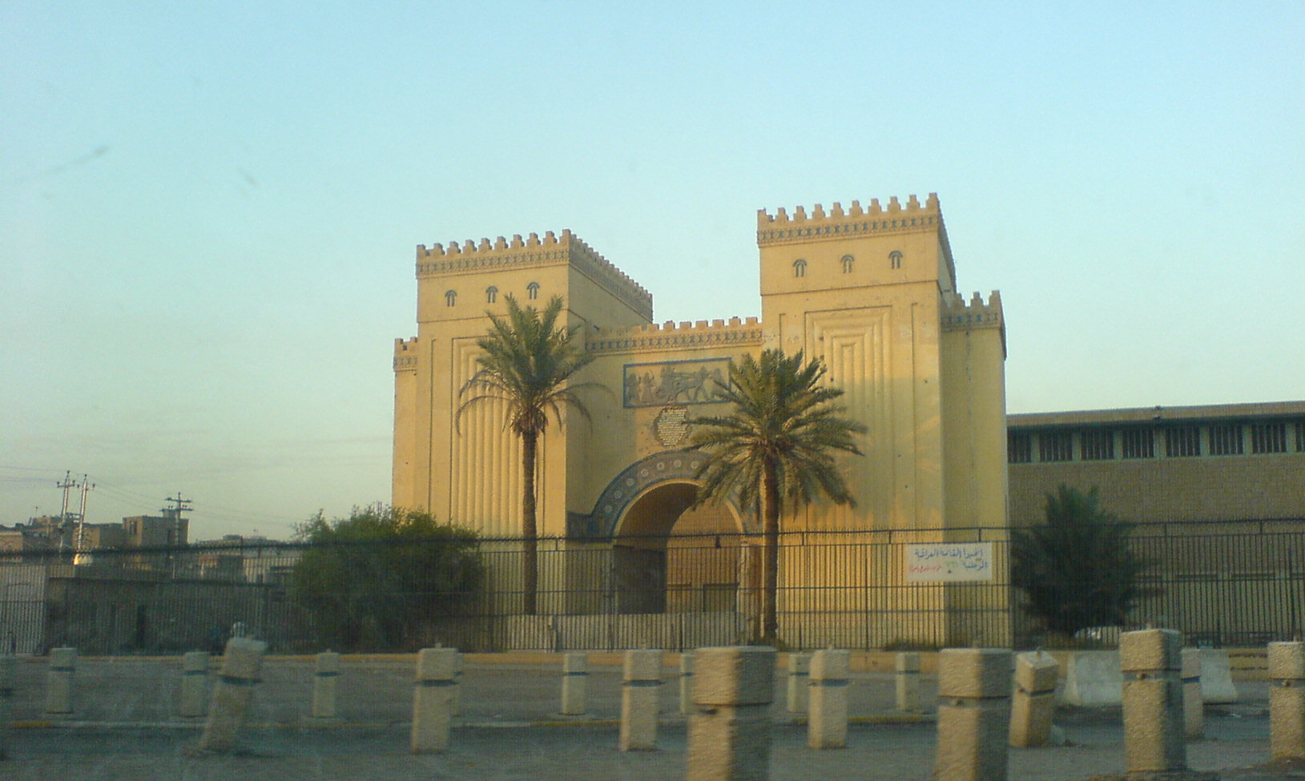
Notes:
位於巴格達的伊拉克國家博物館(National Museum of Iraq )，2003年伊拉克海灣戰爭發生的前四天就閉館，戰爭後發現它的大量藏品遺失，傳言是17萬件，我們在博物館工作的人都知道，這麼多的遺失當然不是像戰亂時敵人的掠奪，而是博物館從業人員的文化盲所造成的災難。2010年，我跟幾位學生一起參加AAM在洛杉磯的年會時，就有一場由美國CIA主持的討論會，專為報告，在海灣戰爭後他們所做的調查資料，從調查報告中發現，證明這是有計畫性的國寶竊盜案，重點是伊拉克博物館的從業人員對自己文化的無知，就像敦煌藏經洞的事件一樣，無法保存自己的文化遺產。
2009年2月23日，伊拉克總統努里馬利基(Nouri al-Maliki)將博物館重開幕時，仍有半數失物下落不明。聯合國UNESCO主導，包括有多過12個國家幫助伊拉克把這個博物館建築擴建了。AAM也協助培訓其館員，這套《經營博物館：實務手冊》與附本《培訓人員手冊》就是為培訓而撰寫的，首先用阿拉伯文在2004年出版，2004年就開始用網路培訓3個月，美國專業人員才到巴格達做面對面的實務操作培訓。這就是我在準備這套博物館研究(Museum Studies)時的培訓課程模式，採用的原因是它的有效性！

Slide 4
什麼是博物館？
從收藏者的角度；
從觀眾的角度；
從館員的角度。
博物館成敗基質矩陣的詮釋
目的 資源
館長與館員職能的運作
效益 效率
Notes:
(1-1)「成功」與「失敗」是一般用來形容個人生命、一項事業、或一個重要企業的成果，當然也可以用來描述一個像博物館這樣的文化企業的全盤執行成果，托爾斯泰曾經說過每個快樂的家庭都一樣；可是每個不快樂的家庭都有它自己的方式。當這句話說的是一個博物館時，我們都傾向於花更多的時間與努力，來思考什麼可以做、什麼不可以做。美國當代一位重要的博物館理論學家Stephen E. Weil曾經提出四個關鍵變項(variables)：目的（purpose）、資源（resources）、效益（effectiveness）、與效率（efficiency），把它們編列成這個簡單易懂的矩陣，博物館除非(a)所有的需求資源都可以辨別出來、也可以得到，或(b)其目的經過衡量來符合博物館可得的資源，否則要建立博物館部會成功；其次，除非（a）所有的需求資源都可以辨別出來也可以得到，或（b）目的經過衡量來符合博物館可得的資源；接著，在資源與目的合併著來讓館長與館員以專業知識與經驗來創造公眾節目，才能評量出那些節目的效益，輪到效率的問題時，一定是最後的，因為不能產生社會效益功能的博物館運作就沒有效率可言，當然是失敗的博物館。目前幾乎各國的博物館界都根據這項矩陣來衡量博物館的成敗！

Slide 5
運作博物館的主力
ICOM歐洲博物館館員的專業架構；
英國館員訓練方案架構；
在文化資產法之下的法國博物館(Musée de France)；
美國博物館的認定程序與聯邦政府的輔助架構；
中國博物館培訓的架構；
台灣文化部尚未準備。
Notes:
請大家再回到Udemy上｢走過台灣的博物館」課程最後的這一章｢運作博物館的主力」，它就是從上面收藏者、觀眾與館員三個不同角度去看博物館成敗的基質就在於館員的職能，這種看法就是從博物館史得到的理論基礎。

Slide 6
博物館運作的自我檢視
有沒有博物館必備的文件？知彼知己、百戰百勝；
關於收藏：a. 你們館的主要收藏是什麼？b. 有沒有建檔（為什麼製作這個物件？誰做的？用什麼做的？怎麼做的？誰用這個物件？怎麼用？）c. 館裡有沒有知道這些文件歷史背景的專長的人？或者這方面的研究員？或這方面的顧問？
關於所有人或主管單位：這個館成立的目的是什麼？
每次展覽或辦節目時誰出資支持？他的目的是什麼？
關於館員：每年辦幾次展覽？辦幾次活動？由誰規劃、設計？製作？館員有幾位？他們的專長是什麼？（行政人員、研究員、設計人員？教育人員、其他專長人員？）
關於觀眾：
Notes:
其實要設立一個博物館並不難，尤其在我們這種把博物館當成行政機構的國度裡，只有政府開會有人提案、政府找預算就可以成立，至於其中的收藏、圖書、建地、人員、建設發展過程，都像成立一個行政單位的模式一樣就可以了。真的如此嗎？
我們反思這次武漢肺炎的防疫工作也是先成立執行單位：防疫中心，來展開調查疫情就可以達成防疫工作的效果嗎？但是不知道大家有沒有想過，幸虧台灣的醫學界、公共衛生界的從業人員都是專業，他們都有執照，連買口罩，民眾都要在有專業執照的藥局去排隊購買，這防疫工作才得這麼成功。試看今天我們的博物館界，尤其鄉鎮的文化館，幾乎大半都是蚊子館，我們不難推測，其主要的原因就是在這些文化館的行政人員不能執行博物館專業的工作，因為在錄取他們為文化館的工作人員時，他們只要是公務人員就可以，跟博物館研究的專業無關。
具體上，在有專業人員的任何博物館，都要經過以上(p.4 ，博物館運作的自我檢視。)指出的這些自我檢視才能運作博物館，才能讓館員以團隊合作的方式去爭取公眾的信任，在專業術語上這就稱之為責信度(accountability)。對社會有責信度，博物館的運作才能有持續性的效益，社會才能健康發展。這些我在另一個｢博物館典藏與展覽評量實務」的16小時實務課程裡已經做過說明。這是館員實作的第一要務！
目前兩個實務課程：｢觀眾調查與博物館教育」與｢博物館典藏與展覽評量實務」，大概就是AAM培訓的基本70小時實作課程，這兩個課程中也有三次的專業認證，期待文化部或地方政府可以當成博物館從業人員專業化的制度，期待我們的博物館可以像防疫工作一樣，是台灣文化登上國際舞台的階梯。
博物館運作的自我檢視中， 有關觀眾調查的問題，請看下一頁！

Slide 7
關於觀眾(普查)
你們館觀眾的教育背景大概都是什麼程度？（高中以上多還是以下的人多？你對他們的基本認識是什麼(住址、到館的方法、家庭兒童人數、家長職業、收入、教育程度？）
多半是嘉義縣市的居民？還是嘉義縣市的學生？鄰近區域的遊客？有沒有外國人？
學校團體參訪時都預先由老師聯繫？還是臨時起意來的？需要安排解說？有沒有其他團體參訪？都是哪些單位？
博物館網址的觀眾？
Notes:
這就博物館必須定期做的觀眾普查，要這項團隊普查的組織比較完整的博物館都會設置一個教學中心(Teaching Center)，或者教師中心(Teacher’s Center)，專門處理觀眾普查的變遷、分析與預測，讓博物館裡的教育、展覽人員知道，才容易分析出應該要展什麼？怎麼去詮釋展覽？展覽對社會的哪些問題有了明顯的改善。因為觀眾要得到的、要學習到的，就是博物館應該辦的展覽，也是應該推廣的教育活動。

Slide 8
以觀眾為核心的展覽評估
有關設備與展場布置(觀眾的權益)：
是否舒適？
是否有參與性？
有關展覽內容(展覽三段式評量)：
是否強調重點？
是否有意義？
Notes:
這是美國史密森機構(Smithsonian Institution)的觀眾調查部門所執行的工作，要知道一個博物館是否以觀眾為核心做服務，他們列出要讓觀眾檢視博物館的四個面向：舒適度、參與度、有重點、有意義。有關史密森機構的起源在Udemy的《優游世界博物館》課程中已經交代，你們可以到Udemy平台去看看。這個機構的旗下有9個跟博物館有關的組織，我目前知道的有：展覽交換、觀眾調查、巡迴展、保存與修護中心、實習生、展覽評量、培訓等部門。
這個實作的具體執行，可以請館員組成(6-10位觀眾)團隊，或6-10位館員自行組成觀眾團隊，一起了解博物館展覽運作情況的評估。從觀眾的立場來看自己做的展覽(或者活動節目)，是否能讓觀眾感到舒適、參與、有重點與有意義。我也把這一項團隊工作當作館員專業化的初階認證，也是希望你們可以組成這樣的團隊一起合作觀察，一起了解館內的工作是否達到下面｢觀眾的權益法案」之要求！這可能是FB上兩三個章節的課程，而且學員必須聚集開會兩次、在博物館展覽中進行觀眾調查。

Slide 9
觀眾的權益法案
舒適：照顧我的基本需求。
定位：讓我輕鬆知道我的方向
歡迎/歸屬：讓我感覺受到歡迎
愉快：我要好玩的！
社交：我來就是要跟家人朋友聚一聚
尊重：接受這樣的我與我所知道的
溝通：幫助我了解、也讓我講一下
學習：我想學點新的東西
選擇與支配：讓我選；給我一點支配感
挑戰與自信：給我一個我知道我能搞定的挑戰
活化心情：幫助我離去的時候煩惱盡消、恢復好心情
Notes:
這是美國博物館協會的｢觀眾研究與評量委員會」(Committee for Audience Research and Evaluation)在1990年代所公布的，｢觀眾的權益法案」的內容另有講義可以做上面觀眾調查時參考。期待每個博物館，無論國家政策的決策者與全館的個別館員，都必需把觀眾放在博物館運作的核心，這是博物館的服務宗旨，也是博物館的社會資源。

Slide 10
博物館的社會責信度
理想面：博物館的具體空間與設備是否針對它服務的物件、是否在這具體空間傳達了任務的目的；它是開放給公眾的、它是非營利的、它是非正規教育的、它是善的；
具體面：博物館收藏取得的原因與方法？收藏的建檔與使用的標準是什麼？獲得公眾支持的價值是什麼？博物館的標籤與出版品應選取的語言？也就是說博物館運作的人如何保持博物館的健康與存活
因此，博物館傳播效應的評價就是要改善其公眾關係，是連結博物館理想與現實觀念的展覽(或活動)的評量，這就是將觀眾參觀整合於展覽過程的必要性，要取信於兩面、對立的立場，這個「信」字在博物館的專業界就稱為責信度(accountability)。
Notes:
這是上一頁提到的：｢這是博物館的服務宗旨，也是博物館的社會資源」的哲學基礎。

Slide 11
觀眾照料的目的
探討觀眾服務概念興起的背景，並提供相關詞彙的定義；
討論採行這種服務所能帶給觀眾有品質的經驗之利益；
檢視如何收集觀眾的資料、觀點、與經驗；
討論不同觀眾族群的需求，目前有的觀眾與潛在的觀眾；
列舉處理觀眾服務的管理議題；
檢視一位觀眾的典型參觀模式，作為館員可採用的審視列單。
Notes:
這本書《經營博物館：實務手冊》的第四章｢觀眾照料」清楚地列出本課程的目的，是要引導館員讀者們透過這項基本的條件，為各種規模大小不同的博物館建立並經營有品質的觀眾服務，都能以館員個人都要將觀眾擺在博物館的核心，這是因為博物館就是它所在社會的服務與資源。

Slide 12
觀眾研究協會 Visitor Study Association
在非正規教育學習的環境中，透過調查、評量與對話，來致力於了解這項學習經驗。
從不做觀眾滿意度的調查；
觀眾調查所得的資料是用來評量展覽的設計、製作、布置是否對觀眾是有價值的；
事實上，對歐美博物館界認為公眾對社會觀念理性化的改變，就是｢非正規教育」的｢學習」。
參考講義：｢學習理論歷史過程的檢視」、｢概念為基礎的學習」，以及《未來教育的建立：博物館與學習(環境)的生態系統》等等講義。
Notes:
請參考課程中的講義｢(歐美)博物館觀眾研究簡史1, 2」。而美國的這個觀眾研究協會(Visitor Study Association)是在1990年代成立的，其組成是1988年AAM一小群博物館觀眾研究與評量委員會的成員以及其行政人員，在阿拉巴馬州的Anniston開年會時確立的。其願景是要所有的公民社會都能擁有公民可以終身學習的機會，同時也要在非正規教育環境中，讓每個個人都可以按其所好來學習。觀眾研究協會將非正規教育環境看成是，為方便於這些學習的經驗場域，將了解觀眾為主要目標。其實，這也是歐美國家在1960年代以來博物館運作上最大的改變，這也是為什麼我們一聽到歐美國家的博物館界提到博物館教育時，都以為這是｢新理念、新方法、新运用」；事實上，對歐美博物館界而言，這只是社會觀念的改變，他們博物館也要隨著改變。基礎上還是｢非正規教育」的｢學習」。
特別要說明的是2014年AAM出版的《未來教育的建立：博物館與學習(環境)的生態系統》是正規教育團體，在2013年9月召集接近50位的教育政策專家、從業人員、贊助者、教育創新者、改革者、學生活動者、與其他參與者，聚集在華盛頓特區的國家建築博物館(the National Building Museum)，針對美國未來教育形成對話。他們的目標是：為了未來的教育啟動一項全國性的對話，還討論教育界與博物館界的領導應如何一起工作，來整合國家的教育資產，成為民眾有生氣的學習資源網。AAM與亨利福特基金會的職員與領導階層，期待這份報告可以激勵各個博物館館員，也成為這項改革程序的參與者：在博物館、學校、與其他學習資源，包括了在圖書館、文獻館、製作場所、學習實驗室以及其他組織之間搭起橋樑。

Slide 13
評量實用的指南
據美國博物館協會1994年的統計，每年有五億人口參觀博物館，而這些博物館花費掉美國聯邦、州政府、與私人基金40億以上的經費，多用在舉辦活動。
博物館、動物園、與公園也都開始自問，它們到底在配合觀眾的需要方面做的多有效？人們是否從博物館的展示，甚至它們的活動節目上，學到東西？這些節目是否符合特殊觀眾的需要？花在展示與活動節目的錢，是否吸引了更多元化、更多的觀眾？
觀眾評量是回答上面有關展示與活動節目的效果的一種方法，它還可以對人們在非正式教育環境下如何的學習，作深度的了解。
Notes:
《評量實用的指南：博物館與其他非正式教育環境之工具》，這本書是我30多年來的博物館工作與教學經驗中，要做觀眾調查比較簡易的方法論。這本書的作者，戴孟教授(Judy Diamond)是林肯郡納伯斯卡州立博物館(Nebraska State Museum in Lincoln)的教授。她專門的領域是生物與科學的非正式教育。他在柏克萊加州大學SESAME學程獲得博士學位。戴孟教授的博物館事業從舊金山的探索館(Exporatoriem)與在柏克萊加州大學的勞倫斯科學堂(Lawrence Hall of Science at the University of California, Berkeley)開始。在探索館時，她為洛克菲勒與凱勒格基金會(the Rockefeller and the W.K. Kellogg Foundations)的補助活動節目計劃做評量人員。原先她是聖地亞哥自然史博物館(San Diego Natural History Museum)公共節目部的主任。由於她的工作經驗讓她成為博物館普查與展覽評量領域的代表人物。

Slide 14
《評量實用的指南：博物館與其他非正式教育環境之工具》的主要內容
規劃一項評量計劃
非正式教育的學習
保護與選擇研究對象
觀察的工具
訪談與問卷
學習的測度
呈現與分析資料
準備一份評量報告
Notes:
戴孟教授在博物館、科學教育與動物行為的領域有40本以上的著作。她也是Wonderwise Project的主任，這是為發展了一系列以女性科學家的成就為基礎的教材所做的計劃，並曾經獲得全國性的獎。
這是觀眾調查的工具書，訪談、問卷、參與觀察等等觀眾調查的方法都在裡面詳細說明，我上課時一定要用這本書當基本教學，如果學員們有人需要可以告訴我，@NT$150.-，不包括郵寄費用。如果參與這個課程，可以在臉書的｢觀眾調查與博物館教育」社團中跟我聯繫，我將免費贈送！

Slide 15
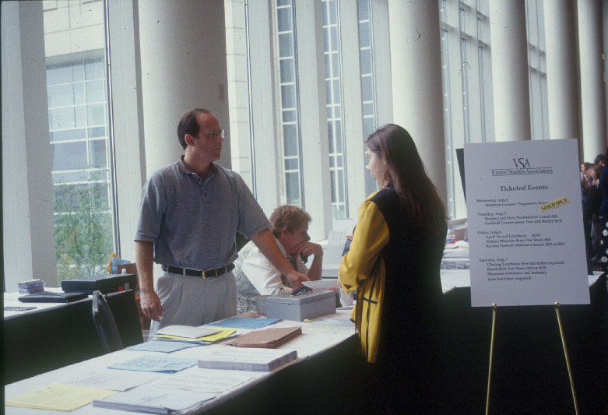
Chicago 08/99
VSA 99’S Conference
Notes:
VSA 1999年會報到處，中間就是該協會的主席Loom

Slide 16
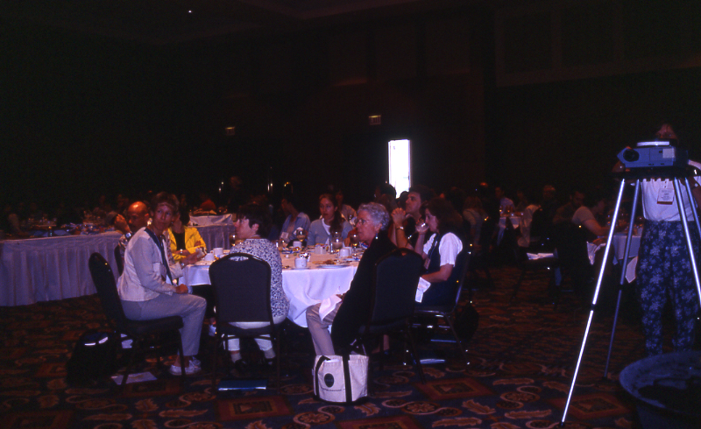
Notes:
USA 99’ Conference
08/99 Chicago

Slide 17
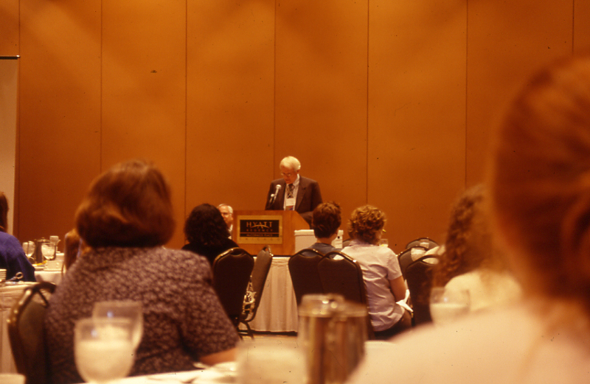
Notes:
USA 99’ Conference Chair Loom邀請一位百貨公司的展覽部門給我們講，觀眾行為跟他們百貨公司櫃台設計的關聯性，他提到，如果把洋薯片放在成人紙尿褲旁，可以多銷售17%，這是我一直記得的展場設計概念。
08/99 Chicago

Slide 18
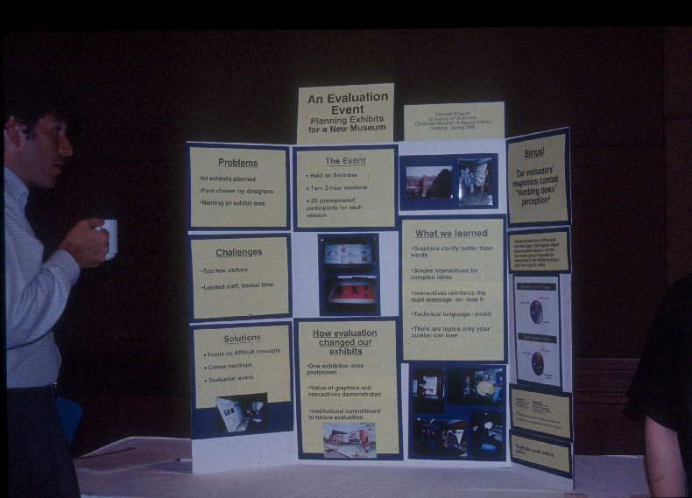
VSA 99’S Conference Ideas Market Place Chicago 08/99
Notes:
現場有觀眾研究與展場設計案例展示場(Market Place)

Slide 19
Notes:
(右)薛拓(Harris Shettel)由60年代初期就開始為史密森機構做觀眾調查，現已退休為個體戶的展覽評量顧問。其最高學位是威恩州立大學 (Wayne State) 的實驗心理學碩士，做過展覽評論的批判人員、展覽評量、展場導覽動線、展覽評量的訓練，經驗相當豐富；
(左)畢特固(Stephen Bitgood)是傑克遜鎮 (Jacksonvill) 州立大學的心理學教授，原畢業於愛俄華大學心理學博士，也有10年以上博物館評量的工作經驗。曾做過北卡羅萊納州立自然科學博物館(North Carolina State Museum of Natural Science, Raleigh, NC)、伯明翰藝術博物館(Birmingham Museum of Art, Birmingham, AL)及鳳凰城的沙漠植物園(Desert Botanical Garden, Phoenix, AZ)的展覽評量。

Slide 20
Notes:
展覽評量是將展覽的發展分為三階段，用這三階段不同的觀眾調查來對應著發展展覽工作。所以基本上是就用展覽發展過程來分觀眾調查的時段，這是我們另一個實作課程：博物館典藏與展覽評量的觀眾調查，是有針對性的，是針對哪一個特殊的展覽所｢設定的觀眾」而做的，不同時段的觀眾調查。在那個課程中我會一步一步的讓展覽團隊知道，分別在前置、形成展覽的過程中，如何設定觀眾、做調查、做分析、做對應於觀眾的展覽設計…，最後還要做總結評量來了解觀眾的展覽經驗得到了什麼、這次展覽的經驗如何利用於下一次的展覽。

Slide 21
評量的階段
規劃的矩陣
目標觀眾基本資料與其對展覽主題的認知、態度與需求，加上館方現有收藏、人員、資源、研究、技術及展覽目的等，作為展覽概念設計階段的評量條件。
前置評量
目的
资源
規劃
形成評量
讓目標觀眾測試細部設計之主要展示單元的效度與正確性，以改善展覽單元，重複修正、測試後，才進行展覽單元的製作與布展。
效益
效率
總結評量
以觀眾調查來獲得展覽要傳達資訊的成功度，觀眾在認知、態度與需求上改變的社會效益，來做為下次展覽規劃之基礎。
Notes:
首先我們要提到的是美國博物館學家Stephen Weil所用的｢博物館成敗的基質」套到三段式的展覽評量中，再把展覽設計與觀眾參觀中的學習經驗，如何產生對建立他們對社會有系統性、秩序性的瞭解，這在展覽設計上才算有效率。

Slide 22
展場空間的展項
展項的種類：
展項本身就具有歷史的、社會的或心理的重要訊息：例如甘迺迪總統夫人在總統就職時穿的晚禮服；月球的石頭。
藝術展項；藝術作品，也可以是礦石，但是礦石是兼具審美與教育性。
在指導與教育的角色上可以扮演角色的展項，它要敘述一個故事、說明一個過程、定義一項科學原則等等。
非展項：空間的填空、在博物館裡一種取樂的消遣或遊戲，它們可以在真的展項所引發的僵硬之間提供些放鬆的感覺。
Notes:
因為博物館經驗最主要的價值就在於它為觀眾找到增加他們的生活經驗有用的知識， 以及改變他們生活的行為、信仰與態度的機會，所以觀眾看的這些展項是否達到它放在展覽中的作用，這是｢展覽或活動」是成功的最重要指標。所以我們可以測量展項在這個空間與觀眾溝通的能力，當然，這溝通過程的到的資訊，可以讓我們用來改善那個展項的有效力。

Slide 23
展項的有效力
我們從中學習到觀者參觀的時間長短與動機絕對會影響他在展項上所的到的知識。
吸引力常常就等於是展項的成功。
展項的有效度以及展項設計與其收藏基礎資料的關連性，可以證實是有價值的診斷。
Notes:
展項的有效度是概念性的，在觀者參觀展項時產生的行為是一項可以測量的改變，它還包括了以說明的目標或展項的具體目標。

Slide 24
展覽的定義
博物館的展覽即：「設計好的空間，它可以提供機會給觀眾能洞察、享樂，並找到新的方式去經驗我們的世界。」
Notes:
這就又回歸到前面提到的另一個課程「博物館典藏與展覽(評量)實務」的課程。

